Slide 1
POZDNÍ DOSPĚLOST
(cca 45 - 65 let)
"období bilancování"
"krize středního věku"

Slide 2

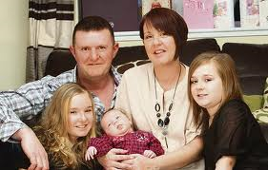
PRESENIUM

Slide 3
„Běžec na dlouhé trati se dříve nebo později dostane do krize: je unaven, špatně se mu dýchá, má pocit, že už nemůže dál, že musí vzdát …na nic nemá větší chuť než vybočit z trati a sednout si do trávy.
Pak náhle jako by z něj únava spadla, pocítí příliv síly a svěžesti, radostné nálady. Tělo poslouchá jako stroj, nohy se pohybují lehce a pravidelně. Říká se tomu druhý dech…“
(Říčan 2004, s. 289)

Slide 4
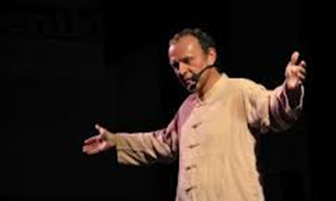
Základní psychologická charakteristika období
postupný odklon od zaujetí vnějším materiálním světem, objevování „sebe“, ve smyslu spirituality, hledání smyslu, změna hodnotového systému spojená s úbytkem fyzických sil

Slide 5
Průběh:
u řady lidí se vyskytne epizoda tzv. „krize středního věku“
sebehodnocení se postupně mění v závislosti na sociálním postavení (rozdíly u mužů a u žen)
nastávají výrazné změny v oblasti identity (biologické změny, změny rolí)
stírání psychických rozdílů mezi mužem a ženou (menší hormonální odlišnosti), u žen maskulinizace, u mužů feminizace osobnosti
ke konci období nastupuje pokles fyzické a zpravidla i duševní výkonnosti, změna sociální role (prarodičovství, odchod do důchodu)

Slide 6
jde o období bilancování - většina lidí hledá odpověď na otázku, zda to, čeho dosáhli, odpovídá jejich očekávání, či nikoliv a zda jejich dosavadní výsledky mohou být ještě dobudovány a završeny
objevují se pokusy napravit omyly a dohonit to, co lidé v životě zmeškali (tyto pokusy jsou časté, ne vždy úspěšné ani realistické)

Slide 7
Životní bilancování
Člověk je staven před problémy v oblasti práce, v manželství, rodičovství, často i prarodičovství. Přitom vznikají některé obtíže, podmíněné těmito okolnostmi:
a) první známky poklesu výkonosti
b) u žen menopauza, u mužů andropauza
c) pocit prázdného hnízda při odchodu dětí
d) odchod do důchodu

Slide 8
BILANCOVÁNÍ
… KRIZE STŘEDNÍHO VĚKU
pro někoho se může stát toto období obdobím krizovým (mluvíme o tzv. "krizi středního věku") nejčastěji kolem 45. roku – neúspěšně zvládlý proces přehodnocování původně zvolených cílů a svých postojů k okolí (Langmeier, Krejčířová 2006, s. 170)
dominující je pocit „druhé a poslední“ šance , často souvisí i se změnou rodinné konstelace (děti méně závislé, „na odchodu“)

Slide 9
Změny ve fyzickém stavu jedince
Vrcholu psychických i fyzických schopností dosahuje člověk ve třetí dekádě života, po které se obecně začínají projevovat první známky stárnutí (šedivění vlasů, funkčně znatelnější opotřebování chrupu atd.), které jsou do padesáti let tak pozvolné, že je člověk téměř nepociťuje.

Slide 10


Slide 11
velmi brzy stárnou tepny, ve kterých se ukládají soli, vápník a cholesterol, čímž klesá jejich pružnost a rozvíjí se arterioskleróza.
ztrátou pružnosti cév dochází k postupnému zvyšování krevního tlaku. Mezi 50. a 60. rokem také začíná klesat výkonnost srdce. Celkově v pozdní dospělosti klesá výkonnost a odolnost proti zátěži (Suchý 1967, s. 406).

Slide 12
Kognitivní vývoj
výkonnost inteligence nezávislé na učení a zkušenosti - fluidní inteligence - dosahuje vrcholu okolo 30. roku věku, poté zůstává až do 50-60 let poměrně stabilní. Některé schopnosti pak rostou i do pozdní dospělosti (Langmeier, Krejčířová 2006, s. 170).
naproti tomu krystalická inteligence, která vychází ze schopnosti zapamatovat si a v budoucnu využít nějakou informaci, stoupá po celé období dospělosti a u některých lidí také ve stáří (Papalia, Wendkos Olds 1989, s. 426). To odráží také schopnost řešení praktických problémů, které vrcholí mezi 40. – 60. rokem života (Langmeier, Krejčířová 2006, s. 170).

Slide 13
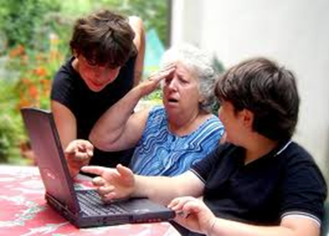

Slide 14
kolem 50. roku se mění úroveň výkonových funkcí (změny v oblasti pozornosti, krátkodobé paměti). Nedostatky jsou kompenzovány vědomostmi a naučenými strategiemi
probíhá další rozvoj post formálního myšlení (vlivem zkušenosti se mění postoj k problémům i preference určitých strategií řešení problémů)
ubývají mozkové buňky, klesá funkčnost CNS, zpomaluje se řeč, duševní pochody a fce, proces učení se zhoršuje, snížená schopnost abstrakce a generalizace…

Slide 15
Percepce
smysly dosahují největších schopností v časné a střední dospělosti. V druhé polovině dospělosti člověk sám zaznamenává zhoršování smyslových schopností, stále však jde o poměrně malé změny
nejdříve se stárnutí projeví na oční čočce, která již od mládí ztrácí pružnost vlivem zvyšování obsahu minerálních látek, čímž oko postupně přichází o schopnost pozorovat blízké předměty

Slide 16
sítnice je nejcitlivější okolo třicátého roku života, již od 16 let se však na histologické úrovni dají pozorovat degenerativní změny (Suchý 1967, s. 406).
k výraznějšímu zhoršování zraku dochází od 40. roku života, kdy mají lidé obtíže kvůli zvyšující se mineralizaci čočky sklon k dalekozrakosti. Dochází také ke zmenšování zornice a tím ke zhoršení vidění za špatných světelných podmínek (Papalia, Wendkos Olds 1989, s. 413, 483).

Slide 17
ke zhoršování sluchu dochází bujením vaziva, se zvyšujícím se věkem klesá schopnost vnímat vysoké tóny (z 18 000-20 000 hertzů u dvacetiletých na zhruba 10 000 hz v 50-60 letech; Suchý 1967, s. 406). Zřetelné zhoršování schopnosti vnímat vysoké tóny začíná již po 25. roku života, výraznější jsou tyto degenerativní změny po padesátce. (Papalia, Wendkos Olds 1989, s. 413).

Slide 18

stárnutí ostatních smyslů můžeme pozorovat až později. Od páté dekády života se zhoršuje chuť, především schopnost rozeznat jemné chuťové rozdíly. Čich se začíná zhoršovat nejpozději za všech smyslů (Papalia, Wendkos Olds 1989, s. 413, 483-484).

Slide 19
Motorika
vrcholu svalové síly dosahuje člověk mezi 25. a 30. rokem života, poté dochází k jejímu postupnému ubývání, zhruba o 10% mezi 20. a 60. rokem života (Langmeier, Krejčířová 2006, s. 190; Papalia, Wendkos Olds 1989, s. 484). Úbytek fyzických možností je v dospělosti významně svázán s tělesnou aktivitou.
snižuje se výkonnost, dochází k atrofii svalstva, osteoporóze…

Slide 20
Přirozené vývojové krize u mužů a u žen
Klimakterium (menopauza):
změny neurohumorální součinnosti → řada vedlejších projevů
intenzita a množství problémů v tomto období je individuální, průběh je rozmanitý
asi ¼ žen bez potíží, ½ mírné příznaky, ¼ pocity nesnesitelných obtíží
různý začátek (průměr 48. rok)
těžké období: psychické problémy v důsledku změn neurohorm. změn ale i změn v sociálních rolích, v možnostech, snižování výkonu, úbytku sil, změn fyzického vzhledu…
Andropauza (tzv. mužský přechod):
koincidence hormonálních změn (úbytek testosteronu → úbytek výkonu)
méně patrných vnějších projevů - může se demonstrovat dramatickými změnami nálad (někdy deprese), často spojeno s tendencí disimulovat
bilancování v životě muže: čeho jsem dosáhl - co už nikdy nestihnu…pokud rekapitulace dosavadního života nevyznívá příznivě → výkyvy nálad, ale také snaha o životní změnu (může být na úkor rodiny i sebe sama)

Slide 21
Změna vztahu k profesní roli
Střední věk:
seberealizace, někdy rezignace, předávání zkušeností
X
Pozdní dospělost:
postupné uzavírání profesní kariéry, změna postoje k profesní roli (vliv charakteru práce, generační zkušenosti), předávání zkušeností
větší problémy při ztrátě zaměstnání, zvýšená obava ze ztráty zaměstnání
vrcholný pracující rozvoj; nejvíce vědců v tomto období zúročí své dlouhodobé zkušenosti

Slide 22
Změny v rodičovské roli
Střední věk:
v závislosti na věku dětí (u dospívajících: signál vlastního stárnutí, ztráta dříve samozřejmé autoritativní pozice)
možné úvahy o dalším zplození dítěte - poslední možnost
X
Pozdní dospělost:
fáze prázdného hnízda (ambivalence k odchodu dítěte z rodiny. Hodnocení jeho profese a výběru partnera z perspektivy své generace a svých zkušeností. Definitivním potvrzením změny vzájemného vztahu s rodič-dítě je manželství dítěte)
prarodičovská role (další změna vztahu s dítětem - narození vnoučete uspokojuje mnohé psychické potřeby prarodiče - projev generativity)

Slide 23
Změna ve vztahu k rodičům
Střední věk:
počínající úpadek tělesných i psychických kompetencí rodičů (nemoci rodičů, někdy jejich smrt → uvědomění si vlastní zranitelnosti a omezenosti života)
X
Pozdní dospělost:
zvyšuje se asymetrie ve vztahu (často trvalá péče o starého rodiče-náročná životní situace)
smrt starého rodiče - silné citové reakce

Slide 24
Změny v partnerské roli
Střední věk:
bilancování kvalit vztahu, druhá manželská krize (její možná vyústění)
X
Pozdní dospělost:
změna vztahu k partnerovi v důsledku prázdného hnízda - partner je posuzován realisticky, není idealizován, akceptace partnera?

Slide 25
Druhá (x-tá) manželství
Při druhém partnerském vztahu bývá voleno manželství, nebo družské soužití
Jiná očekávání než na počátku prvního manželství - vliv předchozí zkušenosti - minulá zkušenost může ovlivnit očekávání ve vztahu k novému partnerovi pozitivně (realističtější představy) i negativně (nevyřešený minulý vztah)
Zátěž sociálních vlivů souvisejících s původní rodinnou

Slide 26
Motivy pro vstup do dalšího manželství
odpadá motiv sociálního tlaku, který byl u prvního manželství
vyrovnání se s bývalým partnerem: potřeba dokázat svou atraktivnost, potvrzení své partnerské přijatelnosti, narušená sebeúcta
potřeba opory, autority, která by vyřešila stávající problémy
ekonomická motivace
vyhovující vztah s novým partnerem

Slide 27
Časté zdroje zátěže nových svazků
závazky k dětem z minulého manželství
vztah k bývalému manželskému partnerovi
kontakty s příbuznými z minulého manželství
rozdíl příležitostí k uzavření druhých manželství u mužů a u žen

Slide 28
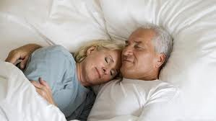

Slide 29
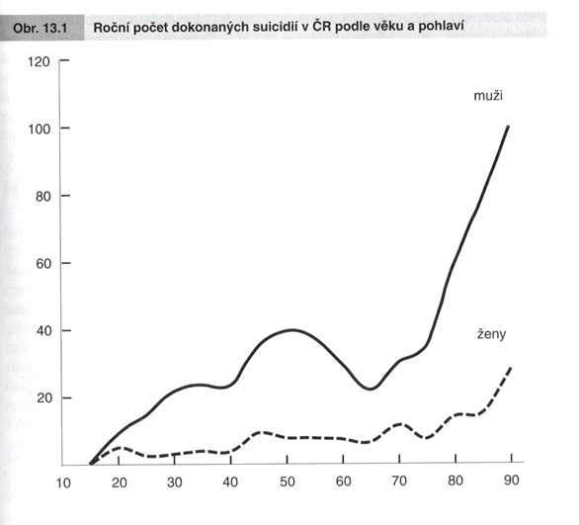

Slide 30



